Slide 1

学术汇报
报告人：李海军
指导教师：王小刚
报告时间：2025年9月12日

Slide 2
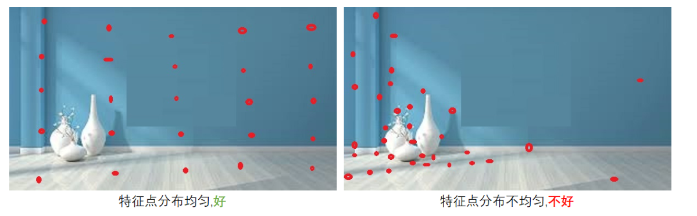

Slide 3
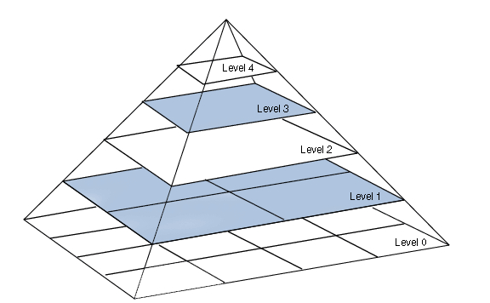
关键词

Slide 4
多线程管理
关键词

